Slide 1
Он сражался за Родину
Выполнил Седов Илья,
ученик 7 класса
МОУ «ВСОШ»
Руководитель:
Небылицына Т.А.

Slide 2
Гордость нашей семьи
В нашей семье все гордятся нашим родственником – Седовым Петром Никифоровичем, участником Великой Отечественной войны, орденоносцем, защитником Брестской крепости.
Для меня он прадед. Я никогда его не видел, но знаю о нём из воспоминаний родственников, я рассказывал о нём в школе на мероприятии, посвящённом Дню Победы.

Slide 3
Седов Пётр Никифорович (1920-2002гг.) - защитник Брестской крепости.
«Нас было пятеро: Седов, Грутов И., Боголюб, Михайлов, Селиванов В.. Мы приняли первый бой 22/VI 1941 года. Умрём, но не уйдём!»

Slide 4
Деревенский паренёк
Седов П.Н. родился в 1920 году в деревне Пруды Лихославльского района. В 1935 году закончил ФЗУ. В 1938 году работал токарем в ремонтно-механическом цехе Калининского вагонзавода, был комсоргом цеха
В 1940 году проходил срочную военную службу в 84 стрелковом полку, находящемся в Брестской крепости, здесь и застала его война.

Slide 5
Так началась война
Пётр Седов проснулся от оглушительного грохота. Он ещё не успел сообразить, в чём дело, как волна нового взрыва подхватила и сбросила его с нар на пол. Со звоном разлетелись стёкла, с потолка посыпалась штукатурка. Послышались первые стоны раненых. Пётр схватил обмундирование и бросился к выходу, натягивая на ходу гимнастёрку. Из кармана выпала какая- то бумажка. Пётр наклонился, чтобы поднять, но разглядев её, махнул рукой…
Это была увольнительная в город на 22 июня сорок первого года. Так началась война с фашистской Германией.

Slide 6
В Брестской крепости
Пётр выбежал во двор. Густая пелена пыли и дыма заволокла всю крепость. По двору метались полураздетые люди. Старших командиров почти не было. С бойцами оставались лишь сержанты. Это усиливало замешательство.
Гитлеровцы спешили использовать все преимущества внезапного нападения. Старший в группе оторвал от земли голову:
Братишки, живы? Засекли гады. Сейчас искромсают всех. Назовите ваши фамилии. Наши придут, прочитают. Сержант приподнялся и стал быстро писать на кирпичной стене: «Нас было пятеро: Седов, Грутов И., Боголюб, Михайлов, Селиванов В.. Мы приняли первый бой 22/VI 1941 года. Умрём, но не уйдём!”

Slide 7
В плену
Из пятерых в живых остались двое. Они вместе с другими группами продолжали сметать с моста атакующих немцев.
Героическое сопротивление маленького гарнизона крепости в первый же день войны заставило противника отступить. Крепость была окружена плотным кольцом врага и отрезана от внешнего мира.
Пётр Седов еле передвигал ноги. Он ещё не оправился после контузии в голову. Группу искалеченных защитников Брестской крепости под сильной охраной гнали по дорогам Польши.

Slide 8
Побег из концлагеря
Кто падал, того убивали на месте, - вспоминал П.Н.Седов - «Меня всю дорогу поддерживал, не давая свалиться, товарищ по полку Владимир Дмитриевич Горчаков. Наконец, пригнали в концлагерь. Здесь были русские, французы, югославы, поляки. Потом перевели в концлагерь в Германию. В 1945 году лагерное начальство стало готовить узников к эвакуации на Запад. Накануне отправки из концлагеря сбежали в Карпаты 10 советских военнопленных. Среди них был Пётр Седов.

Slide 9
Снова в строю
Встреча с нашими танкистами была, пожалуй, самым радостным днём в жизни Петра Никифоровича. Они плакали, целовались и обнимались с людьми в пыльных шлемах танкистов. Для бывших узников концлагеря нашли форму, дали оружие, а далее Пётр Никифорович принимал участие в освобождении Чехословакии

Slide 10
После войны
Когда война закончилась, Пётр Никифорович Седов ещё один год служил в армии. Его часть стояла под Дрезденом, недалеко от тех мест, где он несколько лет был узником в фашистских застенках.
В 1946 году рядовой Пётр Седов после демобилизации возвратился на родину. Трудно передать радость матери, которая уже нескольколет считала его погибшим.

Slide 11
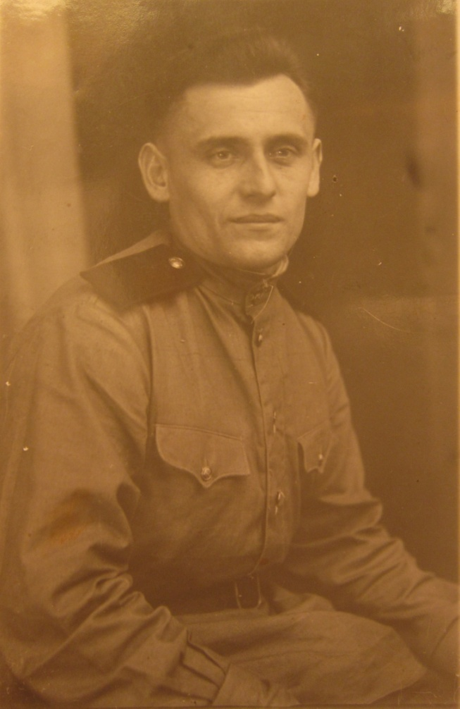
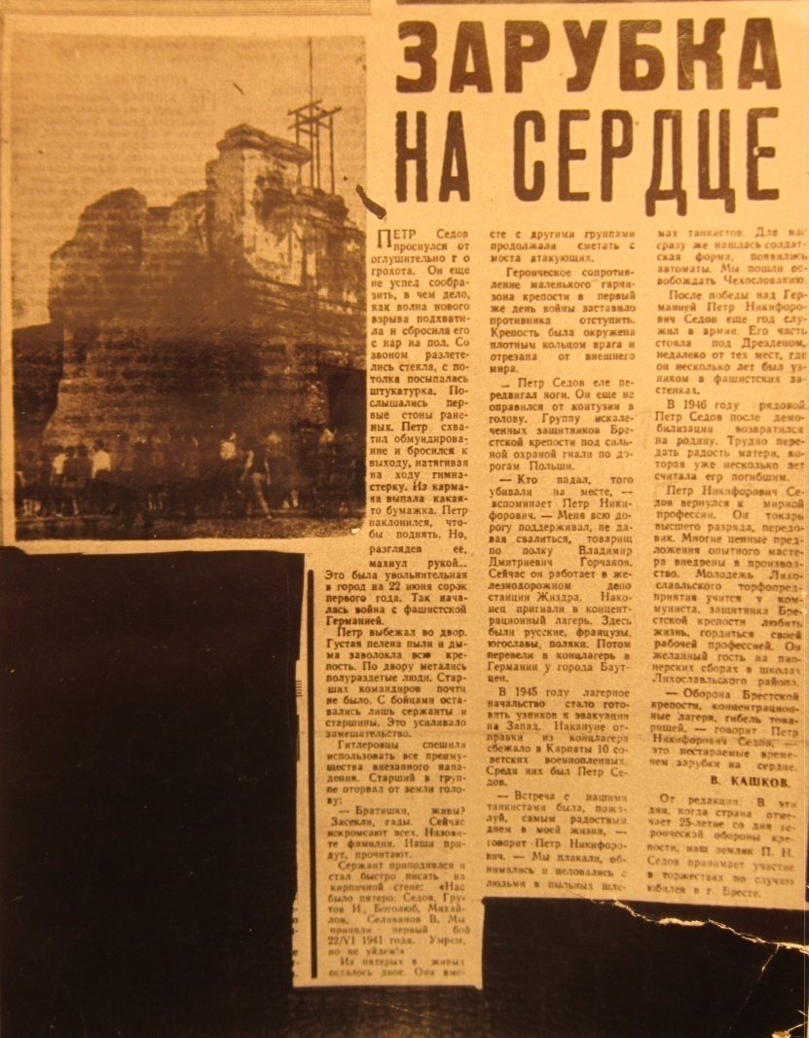
Воспоминания Седова П. Н. о обороне Брестской крепости.

Slide 12
Пётр Никифорович Седов вернулся к мирной профессии. Он токарь высшего разряда, передовик, работал на Лихославльском торфопредприятии.
Пётр Никифорович был награждён «Орденом Красной Звезды», медалями.
Во время празднования 25-летия со дня героической обороны крепости, наш земляк П.Н.Седов принял участие в торжестве по случаю юбилея в г.Брест.

Slide 13
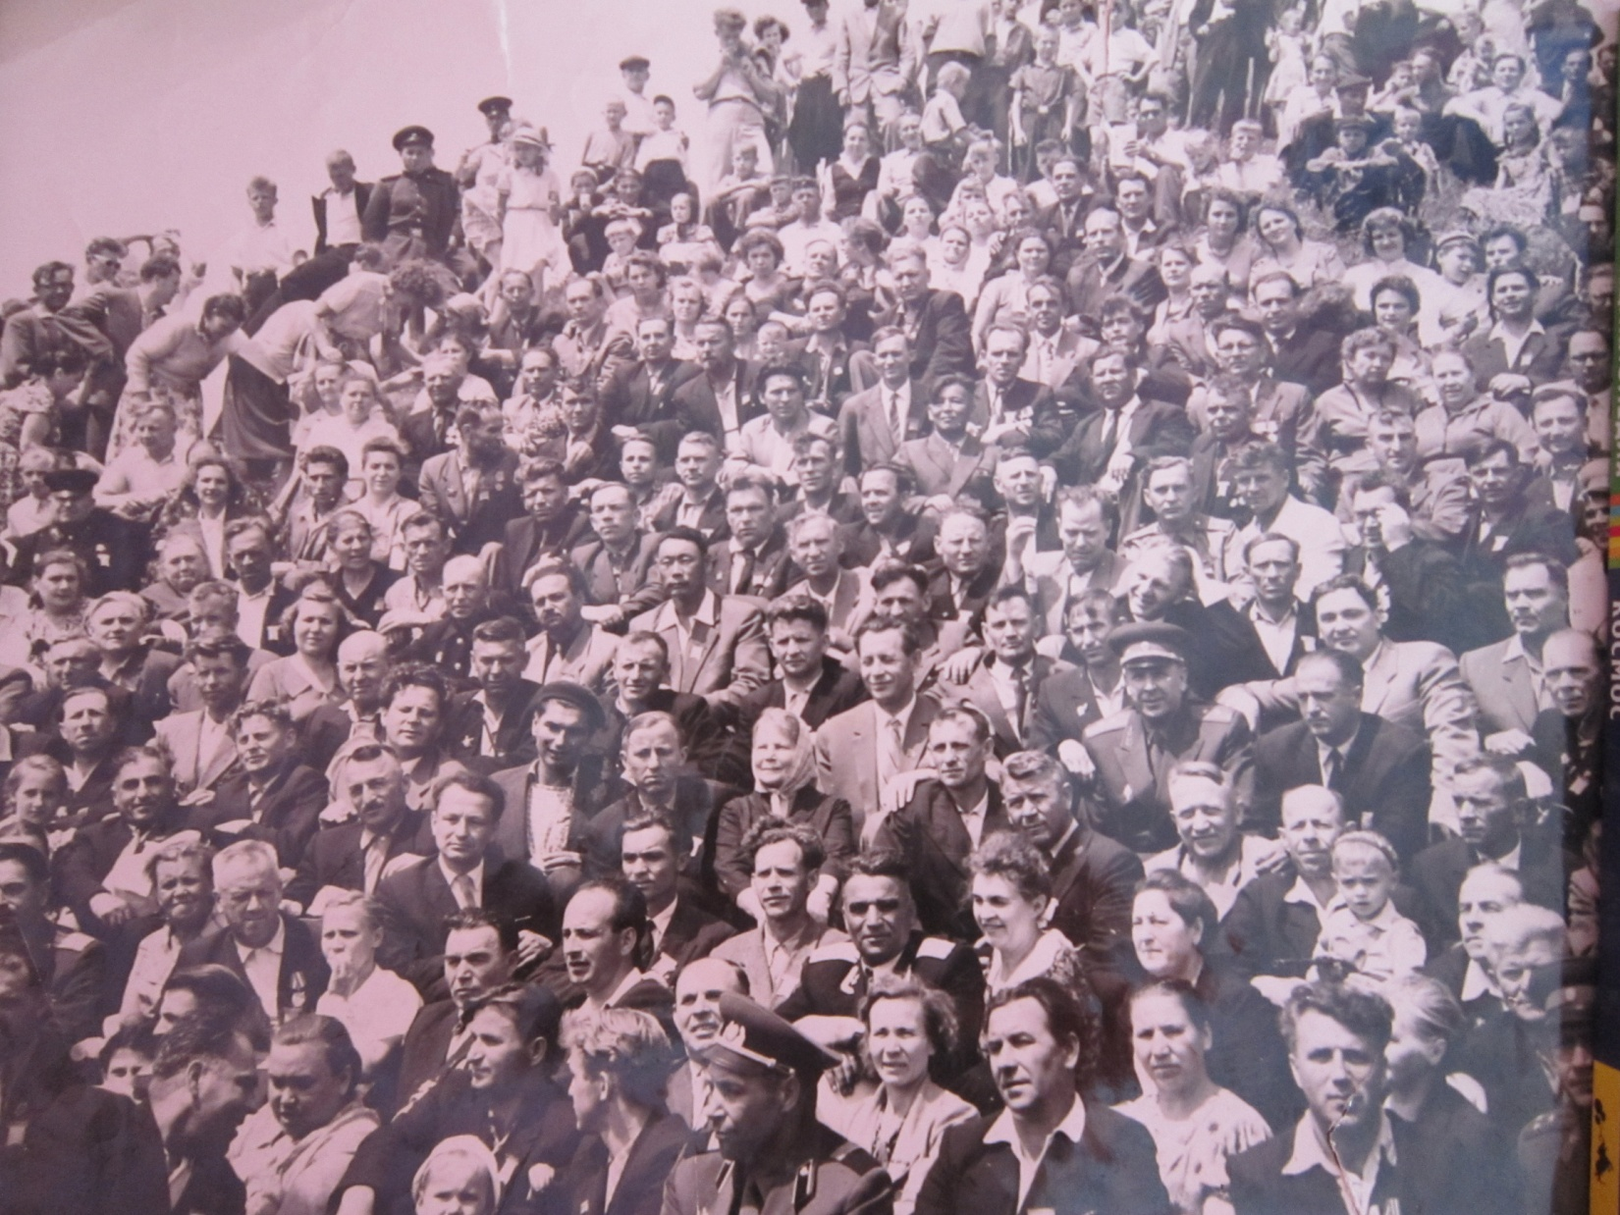
Встреча защитников крепости в городе Брест 1966 год.

Slide 14
Память будет жить вечно!
Каждый год 9 мая мы всей школой ходим на митинг к братской могиле в д.Владычня, чтобы почтить память тех, кто отдал свою жизнь за Победу. Я привязываю ленту Памяти с именем прадеда Седова Петра Никифоровича, которым я очень горжусь.

Slide 15
СПАСИБО ЗА ВНИМАНИЕ!

